Slide 1
QUALITY ANALYSIS REPORT
제품품질 분석 보고서
2026년 04월
대상 기간 2026-04-01 ~ 2026-04-30 · 가동 30일
분석 대상 생산 실적 900건

Slide 2
불량률 20.0%, 원인은 팀·작업방향에 집중
핵심 발견 세 가지와 요청 사항
1
팀 N 불량률 38.3%
팀 L(6.3%)의 6.1배. 동일 설비·동일 기간인데도 격차가 가장 크다.
2
Down 방향 작업이 3.2배 불량
Down 33.8% ↔ 반대 방향 10.5%. 팀 N×Down 조합은 55.6%까지 오른다.
3
설비 파라미터는 불량과 무관
속도·온도·토크의 상관계수가 모두 ±0.06 이내. 실측 지표인 오차(+0.57)·간극(+0.41)만 예측력이 있다.
요청 사항
팀 N 작업 방식 점검과 Down 방향 공정 재검토 — 본 보고서 10쪽 개선 과제 승인 요청

Slide 3
30일간 900건 생산, 180건 불량
이번 달 생산·품질 지표 요약
총 생산량
양품률
불량 건수
900 건
80.0 %
180 건
평균 표면결함
평균 오차
가동일수
1.01 개
0.514
30 일
양품률 80.0%는 목표 95%에 크게 못 미친다. 불량 180건은 하루 평균 6.0건 수준.

Slide 4
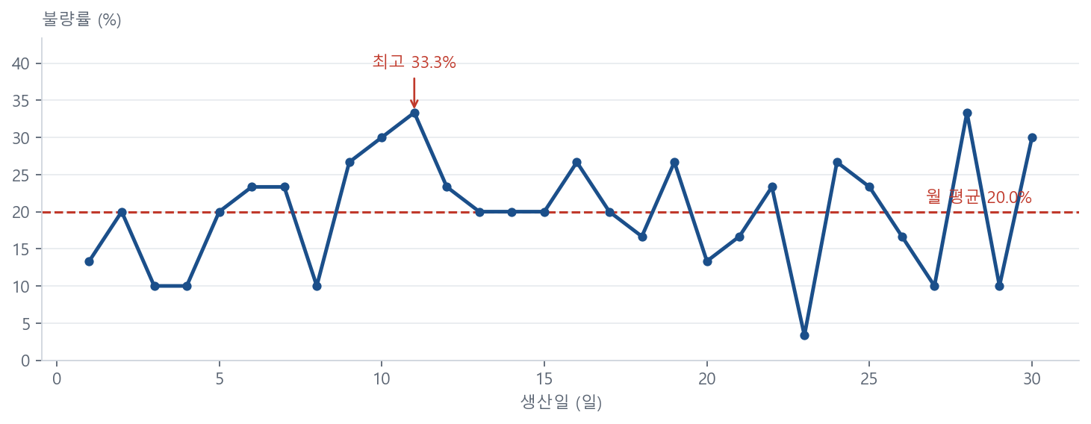
일별 불량률 3.3~33.3%로 요동, 개선 추세 없음
생산일별 불량률 추이 — 월 평균선 대비
30일 중 13일이 월 평균(20.0%)을 넘었다. 특정 일자 문제가 아니라 상시적으로 발생하고 있다.

Slide 5
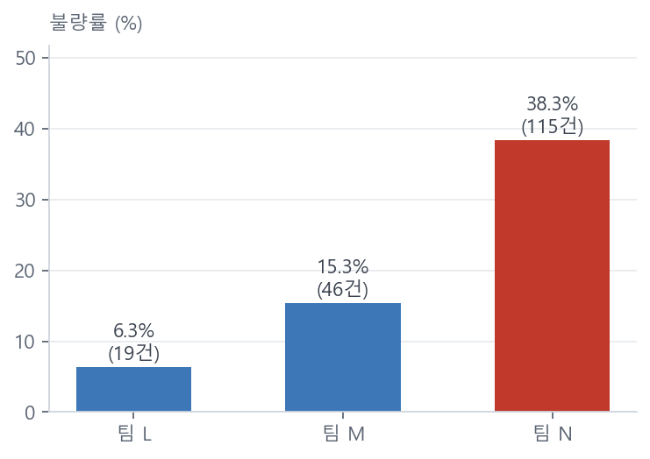
팀 N 불량률 38.3%, 팀 L의 6.1배
팀별 불량률 — 생산량은 세 팀 모두 동일
읽는 법
· 팀 N — 38.3% (불량 115건 / 300건)
· 팀 M — 15.3% (불량 46건 / 300건)
· 팀 L — 6.3% (불량 19건 / 300건)
세 팀 모두 300건씩 생산했고 설비도 같다.
생산량·설비가 동일한데 불량률만 6.1배 차이가 난다면, 차이는 작업 방식·숙련도·교대 조건 쪽에 있을 가능성이 높다.
개선 1순위는 팀 N. 팀 N을 팀 M 수준으로만 낮춰도 월 불량이 69건 줄어든다.

Slide 6
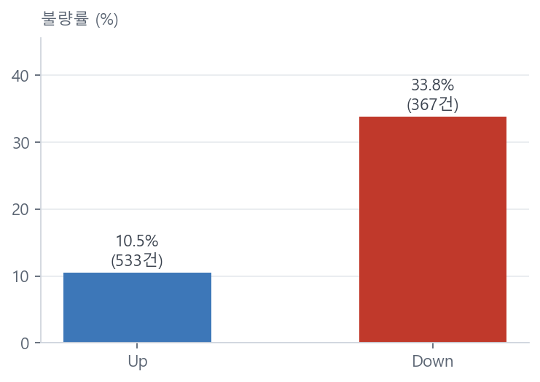
Down 방향 작업이 반대 방향의 3.2배 불량
작업 방향(Direction)별 불량률
읽는 법
· Down — 33.8% (367건)
· Up — 10.5% (533건)
작업 방향은 설비 설정이 아니라 작업 순서의 문제다.
Down 방향에서만 불량이 몰린다면 해당 방향의 고정·정렬·이송 조건을 우선 점검해야 한다.
두 방향의 생산 비중도 확인이 필요하다 (Down 367건 / Up 533건).
작업 방향은 배치 조정으로 바꿀 수 있는 변수다 — 즉시 시도 가능한 개선안.

Slide 7
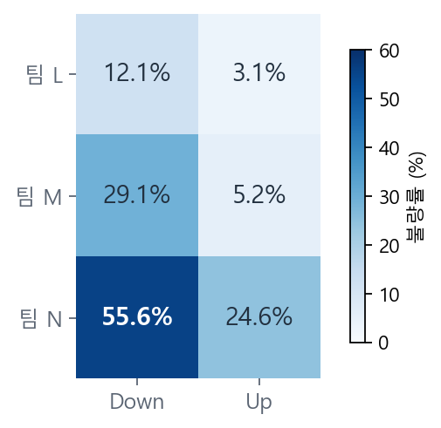
팀 N × Down 조합에서 불량률 55.6%로 폭증
팀과 작업방향을 교차한 불량률
읽는 법
최악 조합 팀 N×Down 55.6%
최선 조합 L×Up 3.1%
두 조합의 차이는 18배다.
팀과 방향 어느 한쪽만 보면 놓치는 구간이며, 이 조합에 우선 개입하면 가장 큰 효과를 얻는다.
단기 조치안 — 팀 N에는 Down 방향 작업 배정을 줄이고, 불가피하면 이중 검사를 적용한다.

Slide 8
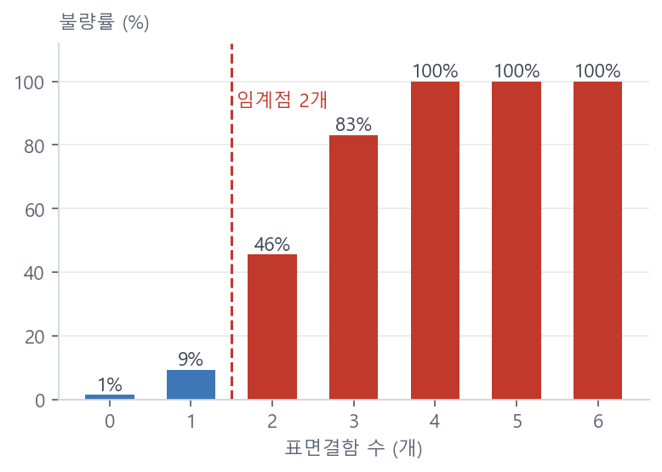
표면결함 2개부터 불량률이 46%로 급등
표면결함 개수별 불량률 — 선별 기준 후보
읽는 법
· 결함 0개 — 1.4% (363건)
· 결함 1개 — 9.3% (301건)
· 결함 2개 — 45.5% (145건)
· 결함 3개 — 83.1% (59건)
· 결함 4개 — 100.0% (22건)
· 결함 5개 — 100.0% (8건)
· 결함 6개 — 100.0% (2건)
결함 2개 이상은 236건이며 이 구간의 불량률은 62% 수준이다.
공정 중 선별 기준으로 쓸 수 있다.
제안 — 표면결함 2개 이상은 후공정 투입 전 선별한다. 검사 부하와 선별 손실을 함께 검토해야 한다.

Slide 9
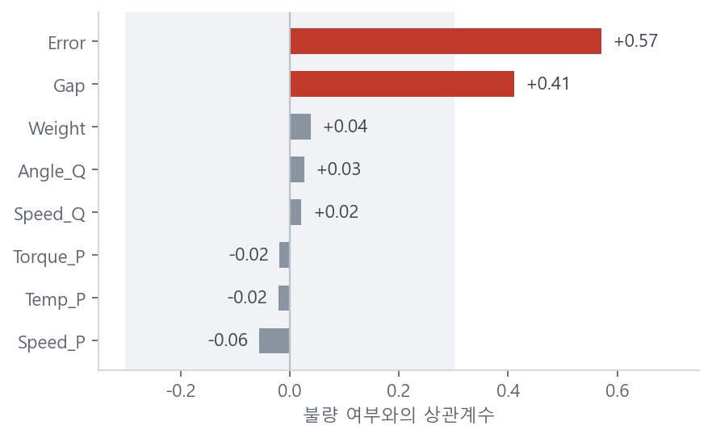
설비 파라미터는 불량과 무관, 오차·간극만 예측력 있음
공정 변수와 불량 여부의 상관계수
읽는 법
예측력 있음
· Gap +0.41
· Error +0.57
사실상 무관 (±0.1 이내)
· Speed_P -0.06
· Temp_P -0.02
· Torque_P -0.02
· Speed_Q +0.02
· Angle_Q +0.03
· Weight +0.04
속도·온도·토크를 조정해 온 기존 개선 활동이 효과가 없던 이유다. 다만 상관은 원인이 아니다 — 다음 장의 검증 계획으로 확인한다.

Slide 10
개선 과제 3건 — 담당·검증방법·기대효과
원인은 단정하지 않고 가설과 검증 방법으로 적는다
개선 과제
가설 · 검증 방법
담당
기대효과
가설: 작업 숙련도·교대 조건 차이
검증: 작업일지·교육이력·교대표 대조
1
팀 N 작업 방식 점검
생산팀 / 품질팀
월 불량 40건↓
가설: Down 방향의 고정·정렬 조건 불리
검증: 방향별 치수 산포 비교
2
Down 방향 공정 조건 재검토
기술팀
월 불량 30건↓
근거: 해당 구간 불량률 46% 이상
검증: 2주 시범 적용 후 유출 불량 비교
3
표면결함 2개 이상 선별 도입
품질팀
후공정 유출 감소
기한은 이번 회의에서 확정한다 — 현재 모두 미정.

